Slide 1
严肃游戏中科学机理的
有效融合方法研究
以农场游戏为例
报告人：赵琛
导师：朱德海

Slide 2
目录（需要改善）
研究背景与目标
研究内容
  经营类严肃游戏
  科学机理的描述
  严肃游戏与科学机理的融合方法
  农场游戏实例
研究结论与讨论

Slide 3
研究背景

Slide 4
基本背景(答辩时口述，删除)
严肃游戏(寓教于乐)
  远超越传统游戏市场的互动科技应用
    包括人员训练、政策探讨、分析、视觉化、模拟、教育以及健康与医疗
  能够解决其他方面的问题
    诸如训练军人适应异国的文化、让人们在工作时发挥团队精神、教导儿童理解科学原理
科学机理
  科学机理是指科学知识中各要素的内在工作方式，以及诸要素在一定条件下的相互关系、相互作用的运行规则和原理。

Slide 5
研究现状
严肃游戏融入科学机理达到教育的目的
当今几款严肃游戏及其特点（截图）
  QQ农场、疯狂农场
  舰队指挥官
严肃游戏的科学机理缺乏
严肃游戏的体验感低、游戏性弱

Slide 6
研究目标
以农场经营类游戏为例，通过研究严肃游戏和科学机理，提出严肃游戏与科学机理的融合方法并实践
  研究经营类严肃游戏
  研究科学机理的构建
  提出严肃游戏和科学机理的融合方法
  实践农场经营类严肃游戏

Slide 7
技术路线
研究经营类严肃游戏
  讨论经营类严肃游戏的特点
  讨论经营类严肃游戏的模块
研究科学机理的描述
  讨论本体描述科学机理
  讨论科学模型描述科学机理
研究严肃游戏与科学机理的融合
实践农场经营类严肃游戏

Slide 8
研究内容
经营类严肃游戏

Slide 9
经营类严肃游戏
特点
  伴随游戏过程，玩家缓慢 的获得经营管理知识
  构建理想的虚拟的环境，略失真实性
  通过复杂的公式计算游戏数据
现状（以QQ农场为例）
  游戏中的科学机理不真实，以玩家间的互动沟通为主要目的

Slide 10
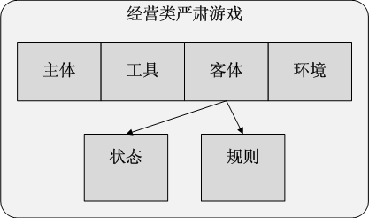
经营类严肃游戏
功能模块
  主体
  工具
  客体
  环境
  状态
  规则

Slide 11
经营类严肃游戏及其特点
游戏状态依赖游戏规则
游戏规则依赖游戏状态

Slide 12
研究内容
科学机理的构建

Slide 13
科学机理的构建
本体论
  本体论是一个对有共识的、已经概念化的事物规范的、明确的定义
利用本体描述科学机理的概念和关系
  是规范化的事物的概念和关系的集合

Slide 14
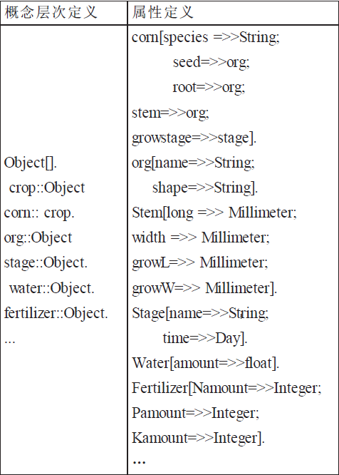
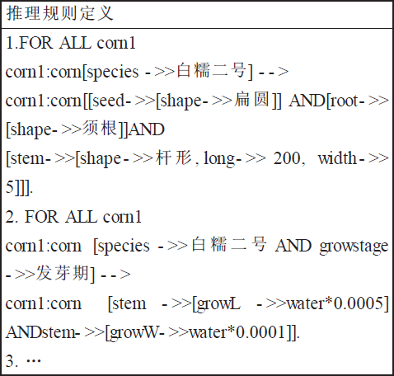
科学机理与本体论
玉米的本体表示
  OWL表示法

Slide 15
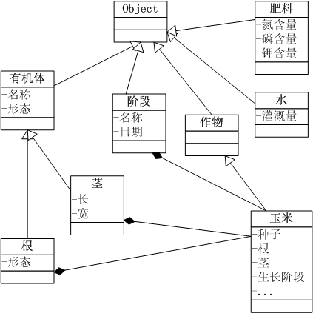
科学机理与本体论
玉米的本体表示
  类图表示法

Slide 16
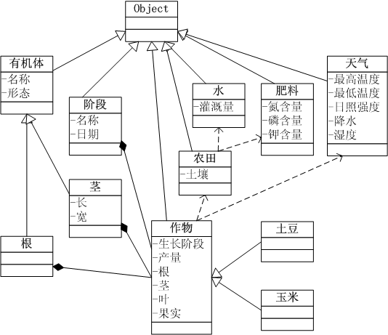
科学机理与本体论
玉米的本体改进

Slide 17
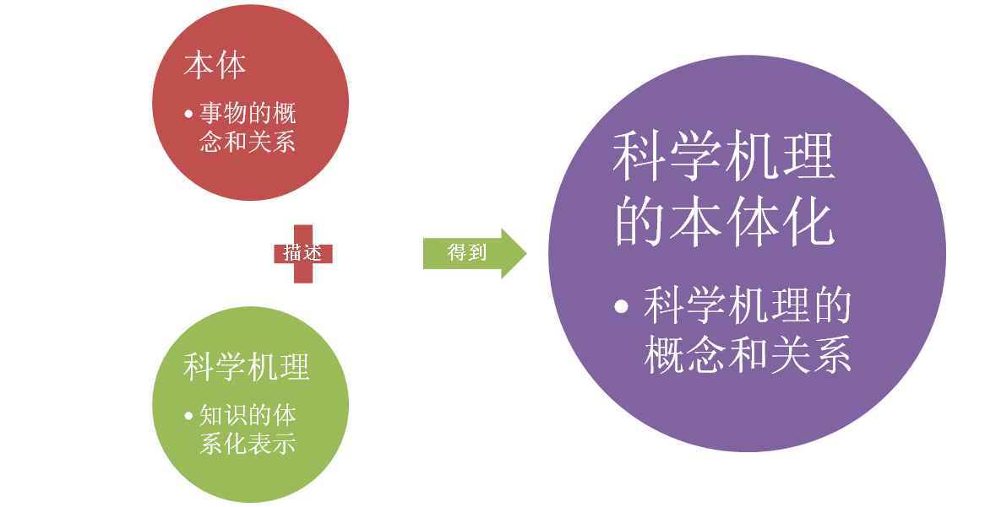
科学机理与本体论
利用本体方法静态描述科学机理

Slide 18
科学机理的构建
科学模型
  科学模型是。。。
利用科学模型描述科学机理的逻辑和驱动
  常见的驱动方式是时间驱动和事件驱动

Slide 19
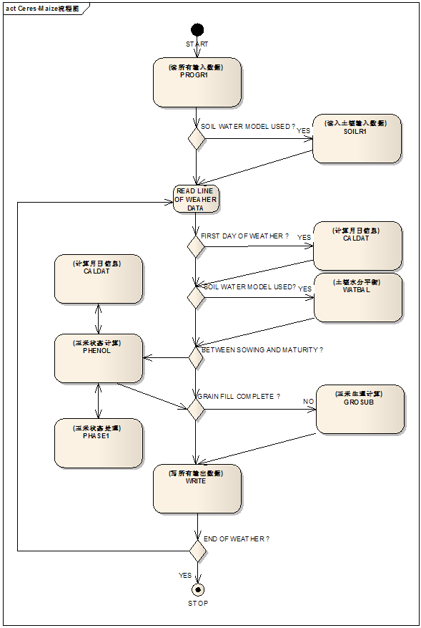
科学机理与科学模型
以玉米的科学模型为例

Slide 20
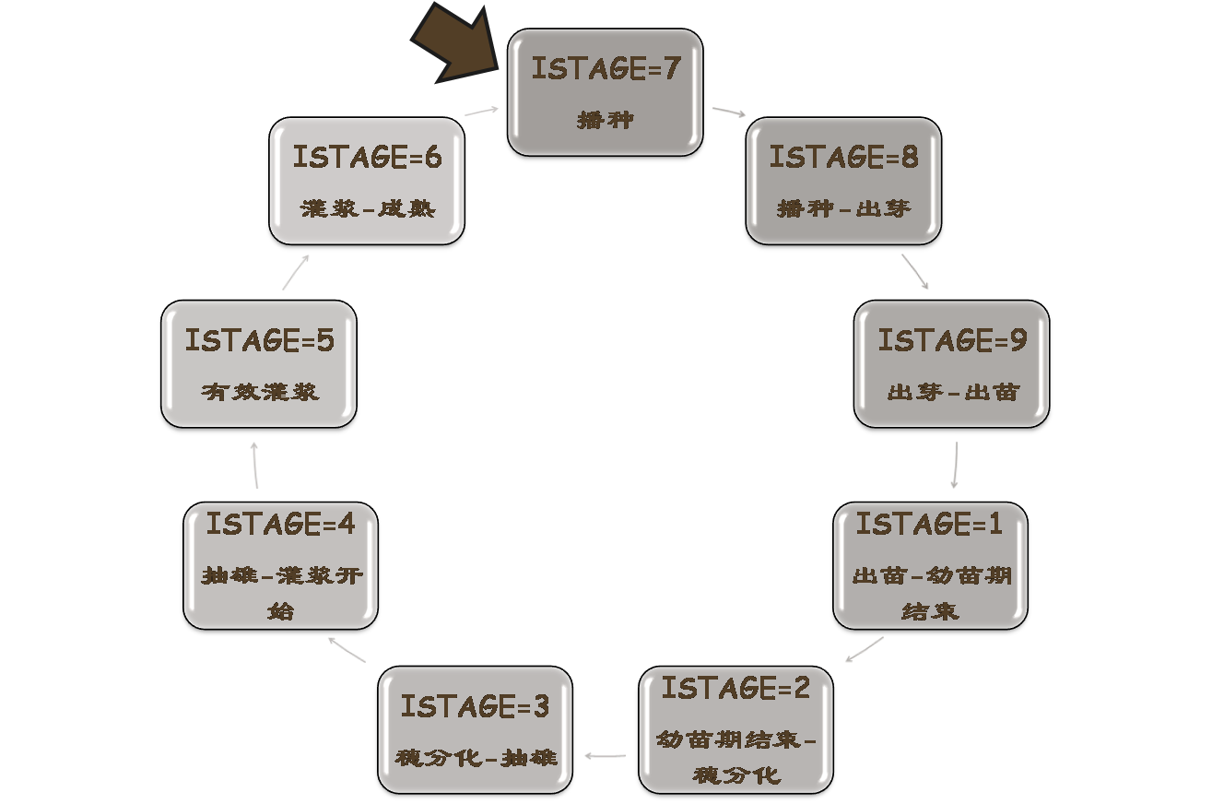
科学机理与科学模型
以玉米的科学模型为例（Ceres-Maize）

Slide 21
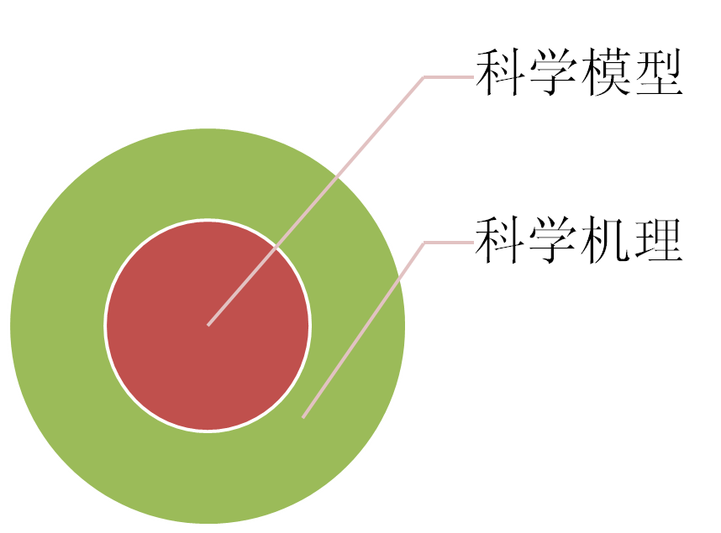
科学机理与科学模型
利用科学机理动态描述科学模型

Slide 22
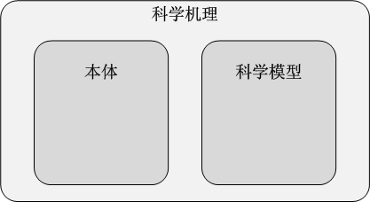
科学机理的构建
本体论能静态的描述科学机理
科学模型动态的描述科学机理
  科学模型依赖本体
  本体依赖科学模型

Slide 23
研究内容
严肃游戏与科学机理的融合方法

Slide 24
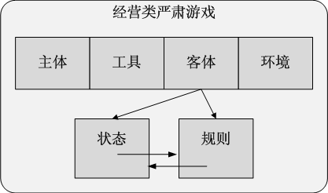


经营类严肃游戏的相关问题
经营类严肃游戏伴随游戏玩家的成长过程，是科学机理的计算过程
  游戏状态是多样的
  游戏状态是静态的
  游戏规则是复杂的
  游戏规则是动态的

Slide 25


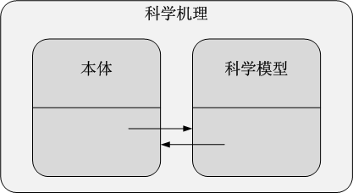
科学机理的相关问题
养成类严肃游戏是游戏玩家的成长过程，是科学机理的计算过程
  科学本体是规范的
  科学本体是静态的
  科学模型是模块的
  科学模型是动态的

Slide 26
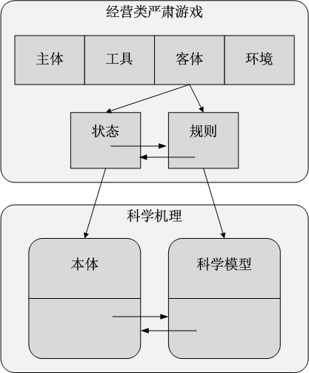
严肃游戏与科学机理的融合方法
科学本体描述游戏状态
科学模型描述游戏规则

Slide 27
实例设计与实现
农场游戏实例

Slide 28
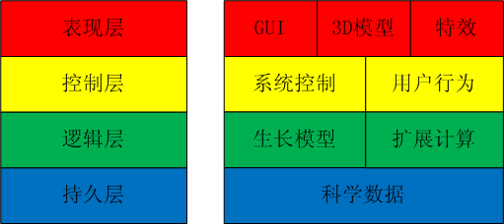
系统架构
四层结构

Slide 29
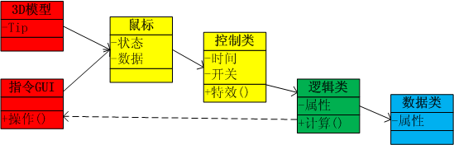
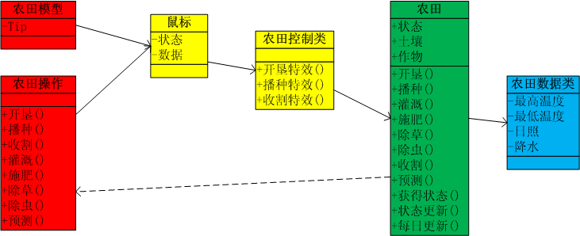
系统架构
系统分层

Slide 30
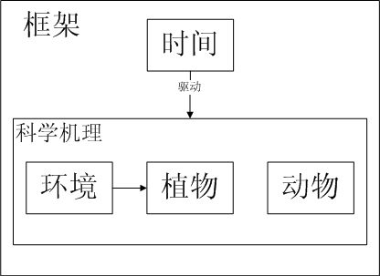
系统架构
设计模式
  策略，工厂，单件
功能模块

Slide 31
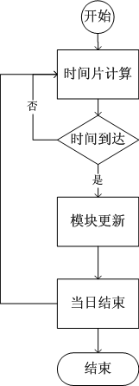
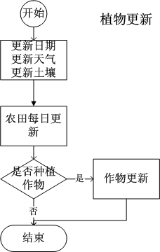
系统设计
系统流程
  计算时间片
  模块更新
    地域
    植物

Slide 32
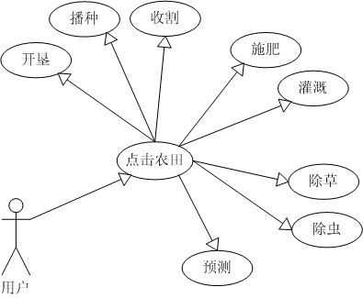
系统设计
用例
  农田操作

Slide 33
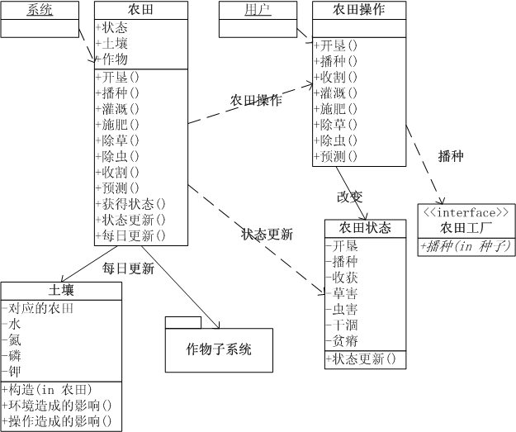
系统设计
植物模块
  作物子系统

Slide 34
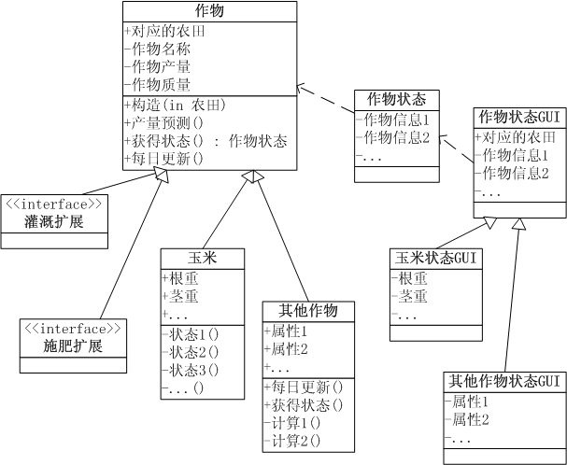
系统设计
作物子系统

Slide 35
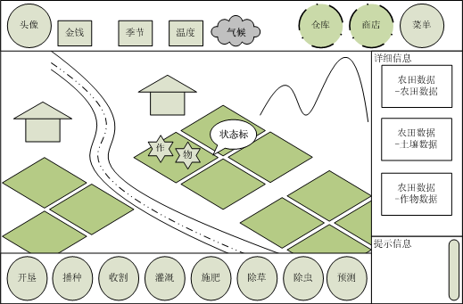
系统设计
界面设计

Slide 36
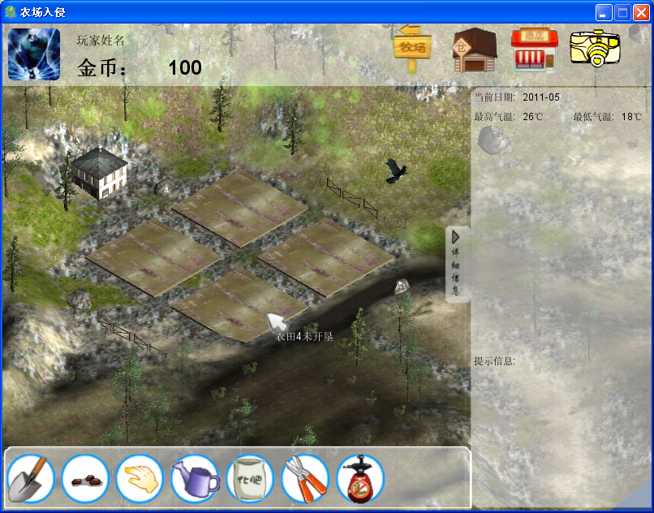

系统截图

Slide 37
结论与讨论

Slide 38
延续游戏不能完全取代传统教育方法

Slide 39
严肃游戏与科学机理
融合方法
  本体对应游戏状态
  科学模型对应游戏规则

Slide 40
经营类严肃游戏存在的问题
严肃游戏与普通游戏的区别
  严肃游戏的游戏规则和逻辑是近似真实的模拟和再现，易造成游戏性的丧失
  严肃游戏需要在游戏操作或故事情节上弥补游戏性的不足
游戏类型限制知识表现
  动作类易于表现过程知识
  经营类易于表现数值知识

Slide 41
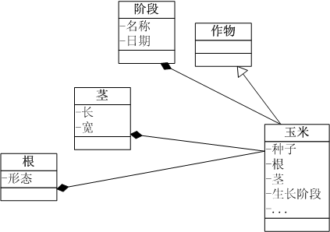
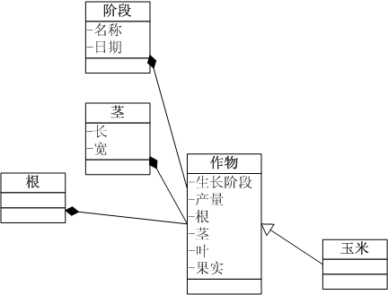
用本体描述科学机理的问题
本体表示具有不同的精度
本体不能对游戏产品产生革命性变化
  本体论明确了概念和关系
  如何通过本体论突出游戏特点尚需研究

Slide 42
用科学模型描述科学机理的问题
科学模型是近似真实的动态过程
  用于模拟和预测
  易于生成报表，以供决策
科学模型是理想情况的模拟
  在游戏中，玩家的边界操作会造成数值异常
  对科学模型的扩展也可能造成数值异常

Slide 43
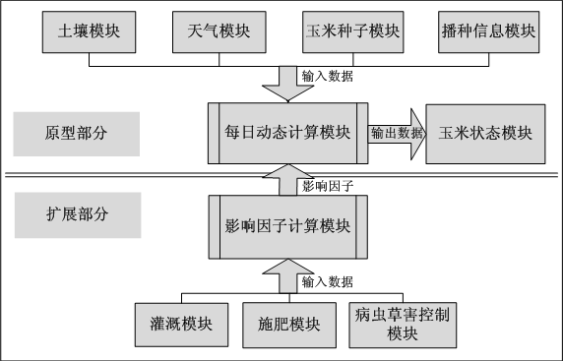
用科学模型描述科学机理的问题
科学模型是复杂的，对科学模型的简化

Slide 44
用科学模型描述科学机理的问题
科学模型是专用的，对科学模型的扩展

Slide 45



